Slide 1
Правительство Санкт-Петербурга Комитет по образованию Государственное бюджетное нетиповое образовательное учреждение Дворец учащейся молодежи Санкт-Петербурга
среди обучающихся государственных
профессиональных образовательных учреждений,
находящихся в ведении Комитета по образованию
2022-2023 учебный год

Slide 2
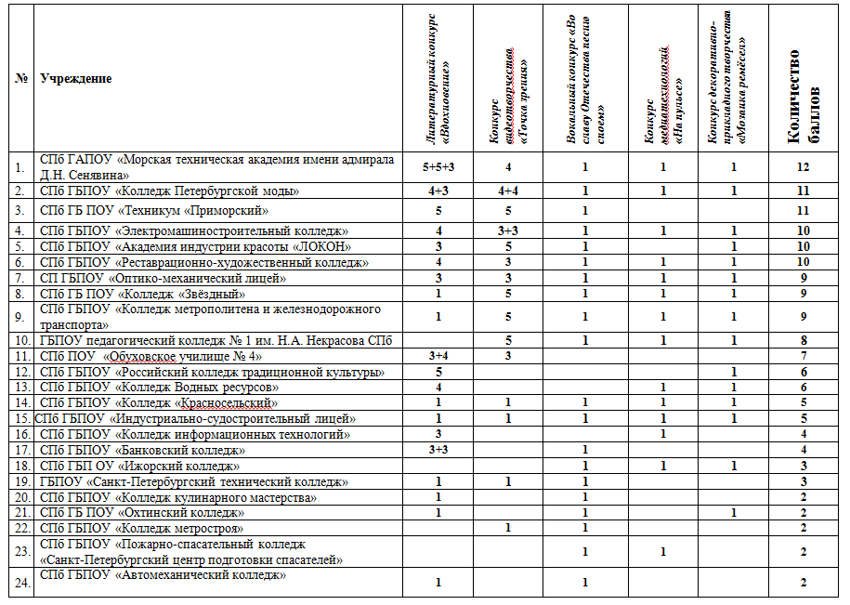
Региональный творческий марафон-конкурс «Звезды зажигаются»

Slide 3
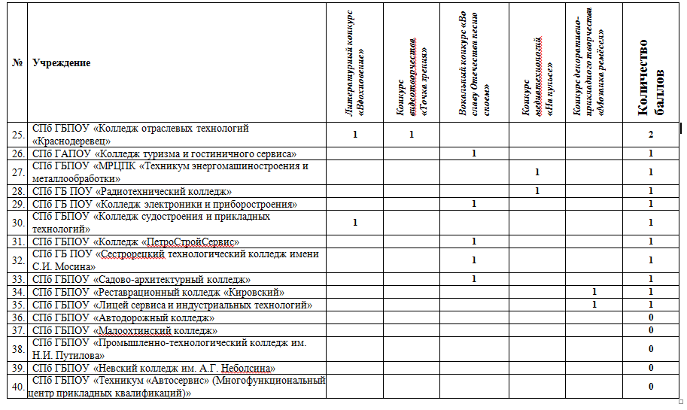
Региональный творческий марафон-конкурс «Звезды зажигаются»

Slide 4
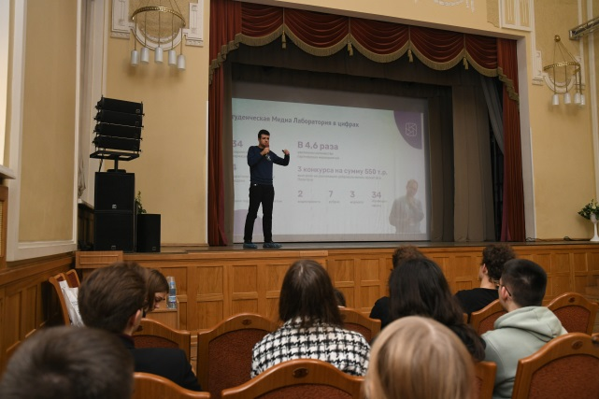
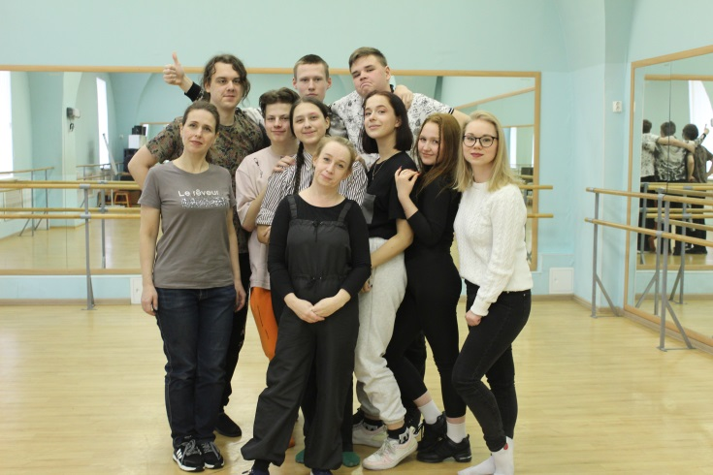
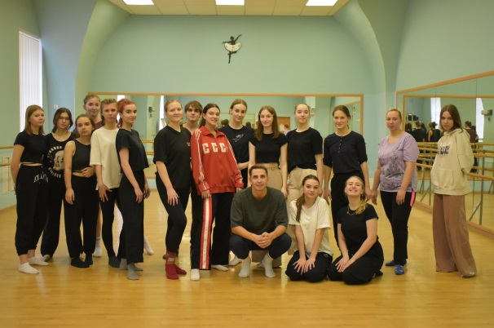
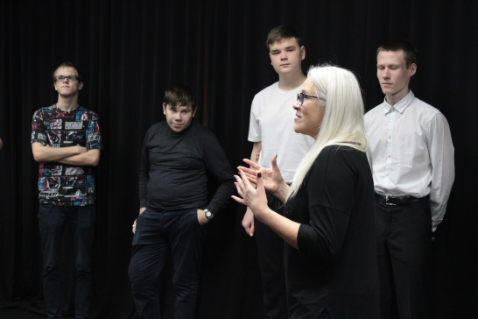
Образовательная программа марафона
Интенсив по медиатехнологиям «MediaЛаборатория»
мастер-класс по видеотворчеству «Камера! Мотор!»
Театральные мастер-классы педагогов Дворца
Мастер-класс по хореографии с Андреем Олеговичем Тараном, педагогом Колледжа «Звездный»

Slide 5
Региональный творческий марафон-конкурс «Звезды зажигаются»
Конкурс | Заявки
Симфония танца | до 19 января
Молодежь и техника | до 2 февраля
Планета моды | до 22 февраля
Юность-2023 | до 5 марта
Маска | до 15 марта

Slide 6
Торжественная церемония награждения победителей
По итогам Творческого марафона создается рейтинг, в котором учитываются один высший балл за каждый конкурс.
ГПОУ, набравшие наибольшее количество баллов, награждаются дипломами I, II, III степени.
Награждение победителей Творческого марафона состоится на торжественной церемонии закрытия городского творческого марафона-конкурса «Звезды зажигаются» 18 мая 2023 года. О месте и времени проведения церемонии будет объявлено дополнительно.

Slide 7
Квартирник «Пусть слышит весь район»
24 января в 16.30
Музыкальные группы
Не менее 3 музыкальных произведений
Видеозаписи принимаются до 12 января 2023 года

Slide 8
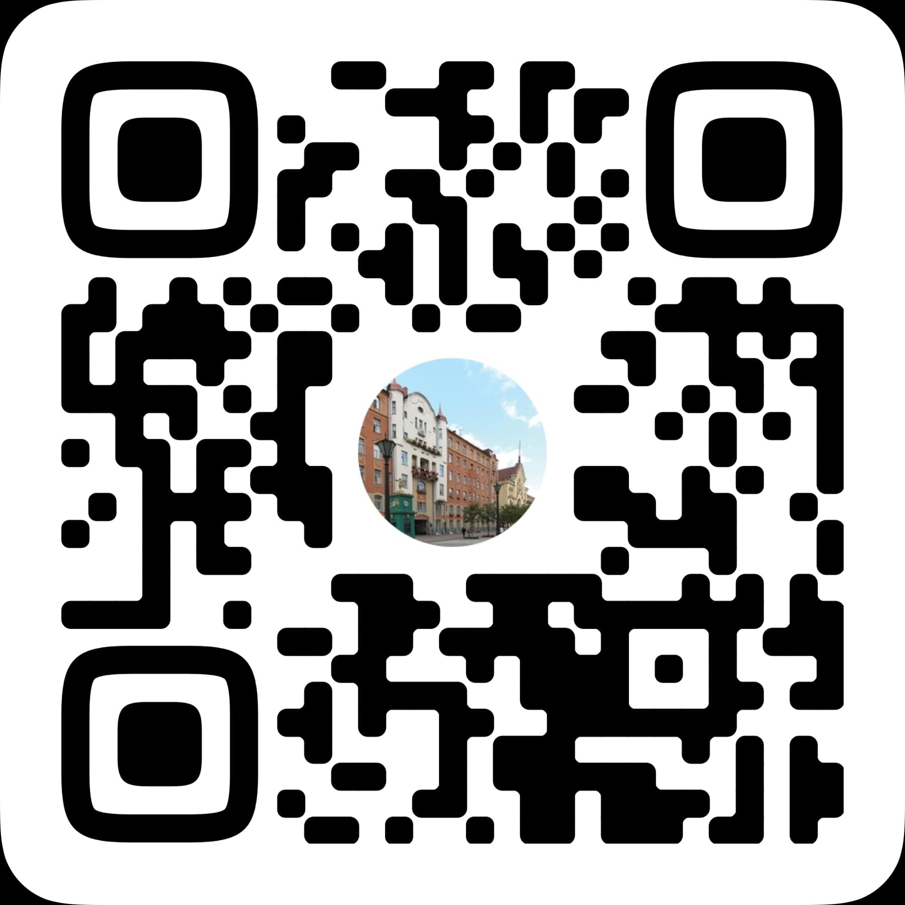
Контакты
ГБНОУ ДУМ СПб
Сайт: www.dumspb.ru
Отдел социально-культурной работы
Адрес: ул. Малая Конюшенная, д. 1-3, литера В, кабинет 202
Е-mail: oscardum@mail.ru
Группа «ВКонтакте»: https://vk.com/public_oscardum
Контактный телефон: 417-38-14
По вопросам, связанным с конкурсами «Мозаика ремёсел» и «Юность-2023», обращаться в отдел «Экспозиционно-выставочный центр»
Адрес: Синопская наб., д. 64, лит. А
Е-mail: evc.dum@yandex.ru
Группа «ВКонтакте»: https://vk.com/clubevc
Контактный телефон: 246-08-59

